Slide 1

Programowanie w języku C++ wykład 3
dr inż Marcin Albiniak

Slide 2

Agenda
Wersja 20 języka C++
Android i jego Aplikacje
Android Studio
Emulacja systemu Android w warunkach systemu Windows – platforma wirtualna
Budowa projektu
Użycie języka C++ w projektach Android

Slide 3
Co wprowadza język C++ 20
Moduły
Koncepty
Biblioteka Ranges
Coroutine

Slide 4
Moduły
C++ 20 wprowadza moduły, nowoczesne rozwiązanie do bibliotek komponentów i programów C++.
Moduł jest zestawem plików kodu źródłowego, które są kompilowane niezależnie od jednostek translacji , które je zaimportują.
Moduły eliminują lub znacznie zmniejszają wiele problemów związanych z użyciem plików nagłówkowych, a także mogą skrócić czas kompilacji.
Makra, dyrektywy preprocesora i nieeksportowane nazwy zadeklarowane w module nie są widoczne i nie mają wpływu na kompilację jednostki tłumaczenia, która importuje moduł.

Slide 5
Moduły
Moduły można importować w dowolnej kolejności bez obaw o ponowne zdefiniowanie makr. Deklaracje w importującej jednostce translacji nie uczestniczą w rozpoznaniu przeciążenia lub wyszukiwaniu nazw w importowanym module. Po skompilowaniu modułu raz, wyniki są przechowywane w pliku binarnym, który opisuje wszystkie eksportowane typy, funkcje i szablony. Ten plik może być przetwarzany znacznie szybciej niż plik nagłówka i może być ponownie używany przez kompilator w każdym miejscu, w którym zaimportowano moduł do projektu.

Slide 6
Korzystanie z biblioteki standardowej języka C++ jako modułów
Mimo że nie jest to określone przez standard C++ 20, firma Microsoft umożliwia importowanie standardowej biblioteki języka C++ jako modułów.
Przez zaimportowanie standardowej biblioteki C++ jako modułów zamiast #including za pomocą plików nagłówkowych można przyspieszyć czas kompilacji w zależności od wielkości projektu. Biblioteka jest podzielona na następujące moduły:

Slide 7
Rodzaj modułów biblioteki standardowej
STD. regex zapewnia zawartość nagłówka<regex>
STD. FileSystem zawiera zawartość nagłówka<filesystem>
wartość STD. Memory zapewnia zawartość nagłówka<memory>
STD. Threading zapewnia zawartość nagłówków <atomic> ,, <condition_variable> , <future> <mutex> <shared_mutex> i<thread>
STD. Core zapewnia wszystkie inne elementy w standardowej bibliotece języka C++
import std.core;
import std.regex;

Slide 8
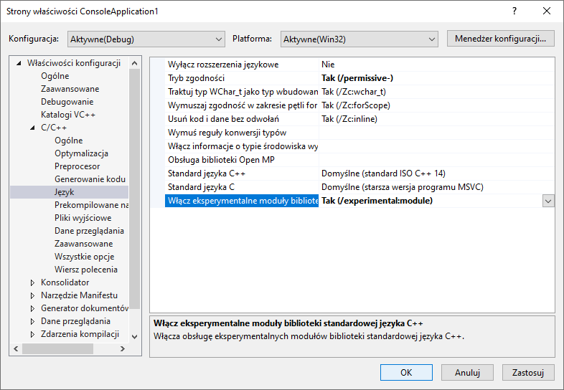
Przykład - import modułów

Slide 9
Moduły
export module Foo;
#define ANSWER 42
namespace Bar
{
int f_internal() {
return ANSWER;
}
export int f() {
return f_internal();
}
}
import Foo;
import std.core;
using namespace std;
int main()
{
cout << "The result of f() is " << Bar::f() << endl; // 42
// int i = Bar::f_internal(); // C2039
// int j = ANSWER; //C2065
}

Slide 10
Moduły
Sam Bjarne Stroustrup, twórca języka, wyodrębnił moduły jako jedną z dwóch najważniejszych nowych funkcji w C++ 20, ponieważ skaracją one czas kompilacji od 5 do nawet 10 razy.

Slide 11
Koncepty
Jest to druga funkcja podkreślana przez twórcę C++. Mówi on, że koncept jest predykatem czasu kompilacji, który może zmniejszyć ograniczenia dla typów. Stroustrup podaje również następujący przykład: jeżeli szablon przyjmuje typ, to możemy określić, że np. ten typ będzie iteratorem, albo liczbą całkowitą. Koncepty pozwalają na przeciążanie i pozwalają unikać niepotrzebnego metaprogramowania.
Koncepty są jedną z głównych cech językowych standardu C ++ 20. Umożliwiają one nałożenie ograniczeń czasu kompilacji na argumenty szablonów, pomagając zapewnić, że szablony spełniają oczekiwania programistów.

Slide 12
Koncepty
#include <concepts>
template <typename T>
concept Multipliable = requires(T a, T b)
{
{a * b} -> std::convertible_to<T>;
};
template <Multipliable T>
T power(T base, unsigned long exponent)
{
T result = base;
while(--exponent)
{
result = result * base;
}
return result;
}
Dla zobrazowania składni posłużmy się następującym przykładem. Potrzebujemy stworzyć szablonową funkcję, która będzie wyliczała potęgę. Wykładnik będzie liczbą całkowitą, ale podstawa będzie typu szablonowego. Ów szablonowy typ powinien posiadać możliwość mnożenia swoich instancji. Oto jak moglibyśmy zaimplementować wymaganą funkcję z użyciem konceptów:

Slide 13
Przykład - koncepty
#include <concepts>
template <typename T>
concept Multipliable = requires(T a, T b)
{
{a * b} -> std::convertible_to<T>;
};
template <Multipliable T>
T power(T base, unsigned long exponent)
{
T result = base;
while(--exponent)
{
result = result * base;
}
return result;
}

Slide 14
Zastosowanie konceptu
#include <iostream>
template <unsigned MODULO>
struct IntegerModulo
{
long value;
friend IntegerModulo operator*(IntegerModulo const& lhs, IntegerModulo const& rhs)
{
return {(lhs.value * rhs.value) % MODULO};
}
friend std::ostream& operator<<(std::ostream& os, IntegerModulo const& integer)
{
return os << integer.value;
}
};

Slide 15
int main()
{
std::cout << power(2, 10) << std::endl;
std::cout << power(IntegerModulo<1000>{2}, 10) << std::endl;
std::cout << power("a", 2) << std::endl;
}

Slide 16
Biblioteka Rangers
Biblioteka Rangers zawiera komponenty do obsługi zakresów elementów, w tym różne adaptery widoku.
namespace std {
namespace views = ranges::views;
}

Slide 17
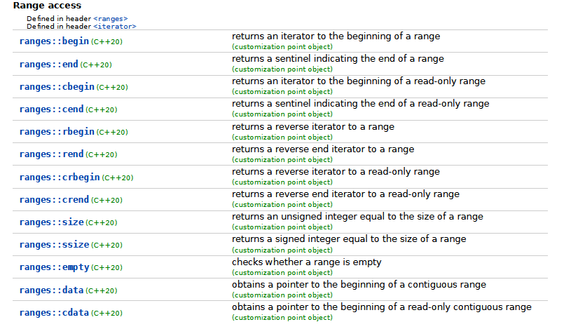

Slide 18
Coroutine
Coroutine, czyli współprogram, to funkcja, która może zawiesić wykonywanie i uruchomić je później. Współprogramy działają poza stosem. Dzieje się tak, ponieważ wysyłają one wykonanie z powrotem do wywołującego, a dane potrzebne do ponownego uruchomienia wykonania są przechowywane poza stosem.
Funkcje te działają w trybie asynchronicznym

Slide 19
Coroutine - przykłady
task<> tcp_echo_server() {
char data[1024];
for (;;) {
size_t n = co_await socket.async_read_some(buffer(data));
co_await async_write(socket, buffer(data, n));
}
}
generator<int> iota(int n = 0) {
while(true)
co_yield n++;
}
lazy<int> f() {
co_return 7;
}

Slide 20
Czego nie wprowadzono do standardu C++20?
Funkcją, która nie pojawi się ostatecznie w C++ 20 są kontrakty. Nie są one ostatecznie gotowe i dlatego zostaną poddane dalszym badaniom.
Ogólnie Stroustrup twierdzi, że C++ 23 uzupełni, to czego zabraknie w „dwudziestce”

Slide 21
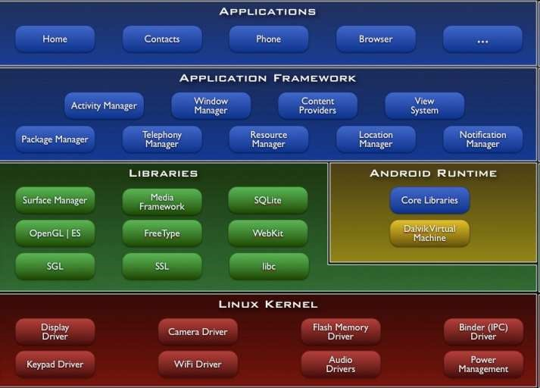
Architektura systemu Android

Slide 22
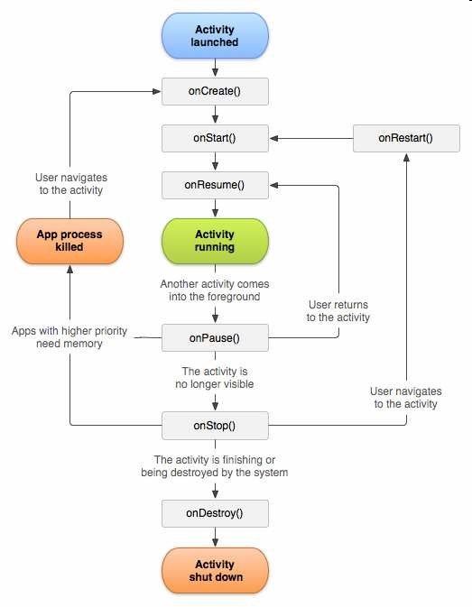
Cykl życia aplikacji

Slide 23
Android
W systemie Android system operacyjny i jego infrastruktura pomocnicza są przeznaczone do obsługi aplikacji napisanych w językach programowania Java lub Kotlin.
Aplikacje napisane w tych językach korzystają z narzędzi osadzonych głęboko w podstawowej architekturze systemu.
Wiele podstawowych funkcji systemu Android, takich jak interfejs użytkownika systemu Android i obsługa intencji, jest udostępnianych tylko za pośrednictwem interfejsów Java.

Slide 24
Kiedy używamy języka C++ w Androidzie?
Gry
WebServices
Biblioteki – łączniki z programami języka C i C++
Tworzenie brandów systemowych
Skrypty Serwerów
…..co tylko chcesz……

Slide 25
#include <android_native_app_glue.h>
#include <jni.h>
extern "C" {
void handle_cmd(android_app *pApp, int32_t cmd) {
}
void android_main(struct android_app *pApp) {
pApp->onAppCmd = handle_cmd;
int events;
android_poll_source *pSource;
do {
if (ALooper_pollAll(0, nullptr, &events, (void **) &pSource) >= 0) {
if (pSource) {
pSource->process(pApp, pSource);
}
}
} while (!pApp->destroyRequested);
}
}

Slide 26
<manifest xmlns:android="http://schemas.android.com/apk/res/android"
package="com.pux0r3.helloworldc">
<application
android:allowBackup="true"
android:icon="@mipmap/ic_launcher"
android:label="@string/app_name"
android:roundIcon="@mipmap/ic_launcher_round"
android:supportsRtl="true"
android:theme="@style/AppTheme">
<activity
android:name="android.app.NativeActivity"
android:configChanges="orientation|keyboardHidden"
android:label="@string/app_name">
<meta-data
android:name="android.app.lib_name"
android:value="helloworld-c" />
</activity>
</application>
</manifest>

